Slide 1


WiFi基础与参数设置

Slide 2
提纲
01
WiFi简介
02
WiFi连接过程
03
WiFi网络参数设置
04
RTOS及关联工程介绍

Slide 3

01
WiFi简介

Slide 4
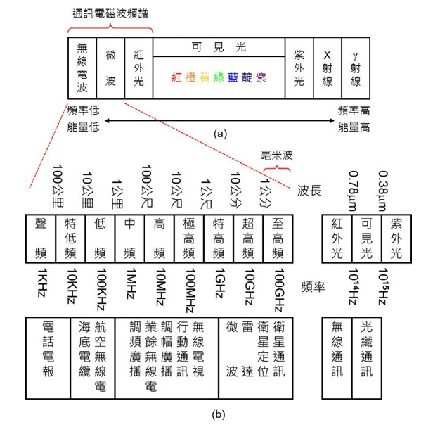
c：波速(光速是一个常量，真空中约等于3×108m/s) 单位：m/s
f：频率（单位：Hz,1MHz=1000kHz=1×106Hz）
λ：波长（单位：m）
真空中电磁波的波速为c，它等于波长λ和频率f的乘积
c=λf
无线电波在空间中的传播方式有以下情况：直射、反射、折射、穿透、绕射（衍射）和散射。
在电磁波传播过程中遇到障碍物，这个障碍物的尺寸与电磁波的波长接近时，电磁波可以从该物体的边缘绕射过去。
一般室内的无线电波信号是穿透分量与绕射分量的叠加，而绕射分量占绝大部分。
空气中无线电波传输，对于“一般障碍物--墙”，频率越低，波长越长，衍射能力越强，越容易绕开障碍物进行传播。7-12cm

Slide 5

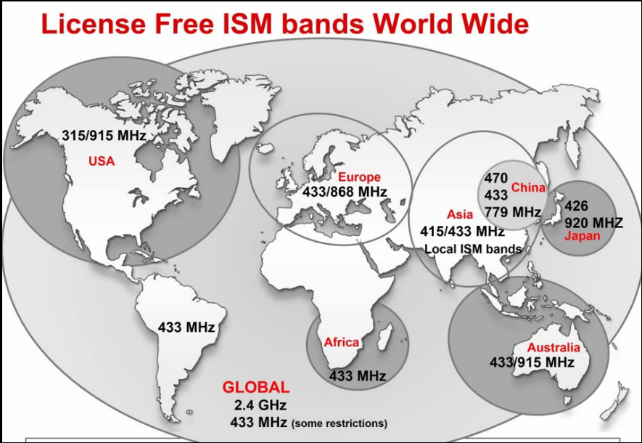
ISM(Industrial Scientific Medical) Band，此频段主要是开放给工业、科学、医学三个主要机构使用，该频段是依据美国联邦通讯委员会(FCC)所定义出来，属于Free License，并没有所谓使用授权的限制。

Slide 6
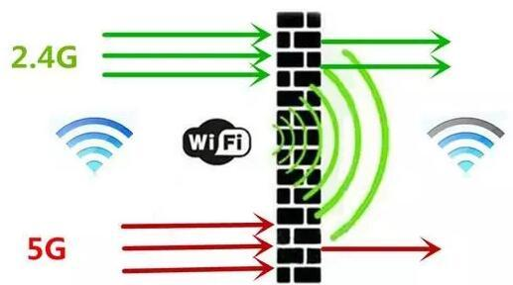
目前多数的Wifi设备支持2.4G，支持5GHz的还比较少
一个原因是因为兼容性。几年前大量的手机、电脑、电视只支持2.4GHz，为了让这些老设备不至于没法上网，对于2.4GHz的支持的必须的。
另一个原因是覆盖。2.4G的频率低波长大，信号损耗小，穿透能力强，在覆盖上和5G相比具有一定优势。

Slide 7
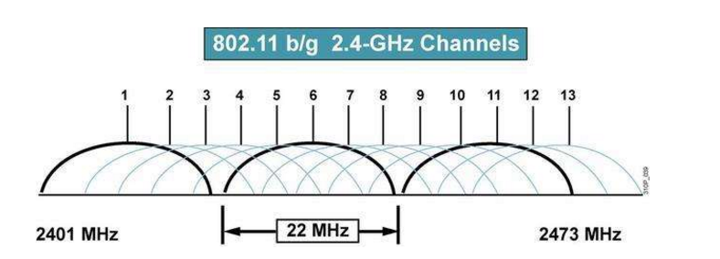
WIFI信道
WiFi信号传输的频段 2.400-2.4835GHz。每个信道22MHz，频点间隔5MHz，可供用户选择2.4G 频段WIFI信道有13条。
无论是IEEE802.11b还是IEEE802.11g标准其都只支持3个不重叠的传输信道信道，只有3个信道（1、6、11或13）是不冲突的。
Notes:
1、IEEE802。11b/g标准工作在

Slide 8
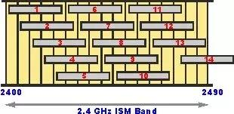
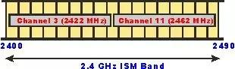
CC3200 支持802.11b/g/n
802.11b/g 22MHz带宽
802.11n 40MHz带宽

Slide 9
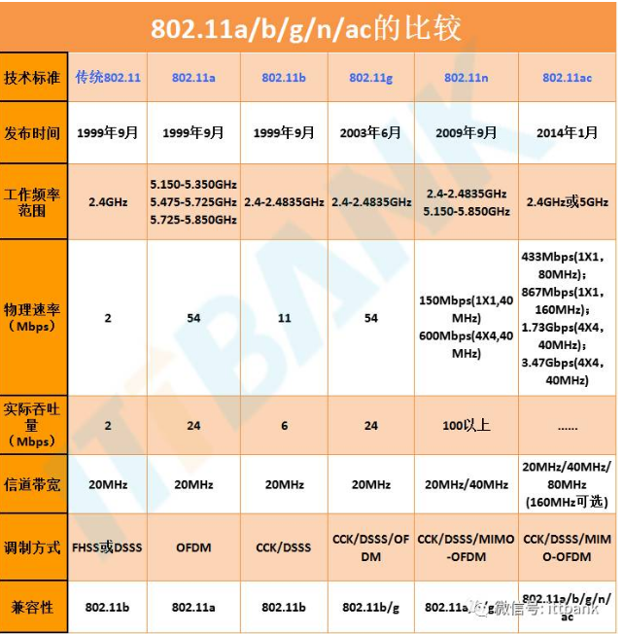

Slide 10
WiFi工作在2.4G和5G分别能达到多大的峰值下载速率?
2.4G频段我们采用802.11n来估算，802.11n引入了几个特点：
支持MIMO，也就是可以使用最多4个天线来收发送数据，下载速率成倍提升。因此看到现在市场有上多个天线的路由器，至少支持802.11n无疑。
在支持标准的20M带宽信道的基础之上，新增了双倍带宽，也就是40M。单用户理论峰值下载速率又得到了成倍提升!
因此，要估算802.11n最大下载速率，很简单，数天线的个数!一个天线加上40M信道最大能达到150Mbps的速率，两个天线自然就是300Mbps，以此类推，4个天线可达600Mbps!

Slide 11
Wi-Fi 网络处理器子系统
特有 Wi-Fi Internet-On-a-Chip
专用 ARM MCU
完全解除 应用 微控制器的 Wi-Fi 和互联网协议处理负担
ROM 中 的 Wi-Fi 以及 互联网协议
802.11 b/g/n 射频、基带，媒介访问控制 (MAC)，Wi-Fi 驱动器和请求方
TCP/IP 堆栈
行业标准 BSD 插槽应用编程接口 (API)
8 个同时 TCP 或 UCP 端口
WPA2 个人和企业安全性
针对自主和快速 Wi-Fi 连接的 SimpleLink 连接管理器
SmartConfig 技术，AP 模式和 WPS2，
Tx 功率
18.0 dBm @ 1 DSSS
14.5 dBm @ 54 OFDM
RX 灵敏度
-95.7 dBm @ 1 DSSS
-74.0 dBm @ 54 OFDM

Slide 12
无线通信距离的计算
一、dBm dBmV dBuV换算关系 dBm=10log(Pout/1mW)，其中Pout是以mW为单位的功率值 dBmV=20log(Vout /1mV)，其中Vout是以mV为单位的电压值 dBuV=20log(Vout /1uV)，其中Vout是以uV为单位的电压值
二、无线通信距离的计算 这里给出自由空间传播时的无线通信距离的计算方法：所谓自由空间传播系指天线周围为无限大真空时的电波传播，它是理想传播条件。电波在自由空间传播时，其能量既不会被障碍物所吸收，也不会产生反射或散射。 通信距离与发射功率、接收灵敏度和工作频率有关。 [Lfs](dB)=32.44+20lgd(km)+20lgf(MHz) 式中Lfs为传输损耗，d为传输距离，频率的单位以MHz计算。

Slide 13
Tx 功率
18.0 dBm @ 1 DSSS
14.5 dBm @ 54 OFDM
RX 灵敏度
-95.7 dBm @ 1 DSSS
-74.0 dBm @ 54 OFDM
Los = 32.44 + 20lg d(Km) + 20lg f(MHz)
1. 由发射功率+14.5dBm，接收灵敏度为-74dBm Los = 89.5dB 2. 由Los、f（2400MHz） 计算得出d =270米 加上衰减10db 距离小于100米
这是理想状况下的传输距离，实际的应用中是会低于该值，这是因为无线通信要受到各种外界因素的影响，如大气、阻挡物、多径等造成的损耗，将上述损耗的参考值计入上式中，即可计算出近似通信距离。

Slide 14
2.4G电磁波对于各种建筑材质的穿透损耗的经验值（衰减强度） 水泥墙(15~25cm): 10~12dB 红砖水泥墙（15-25cm）：13～18dB 空心砌块砖墙：4～6dB 木板墙（5-10cm）：5～6dB 简易石膏板墙：3～5dB 玻璃，玻璃窗（3-5cm）：6～8dB 木门：3～5dB 金属门：6～8dB 空心砌块砖墙：4～6dB
当AP与终端隔一座水泥墙时,AP的可传送覆盖距离约剩下< 5米有效距离。 当AP与终端中间隔一座木板墙时, AP 的传送距离约剩下< 15米有效距离。 当AP与终端中间隔一座玻璃墙时, AP 的传送距离约剩下< 15米有效距离。

Slide 15
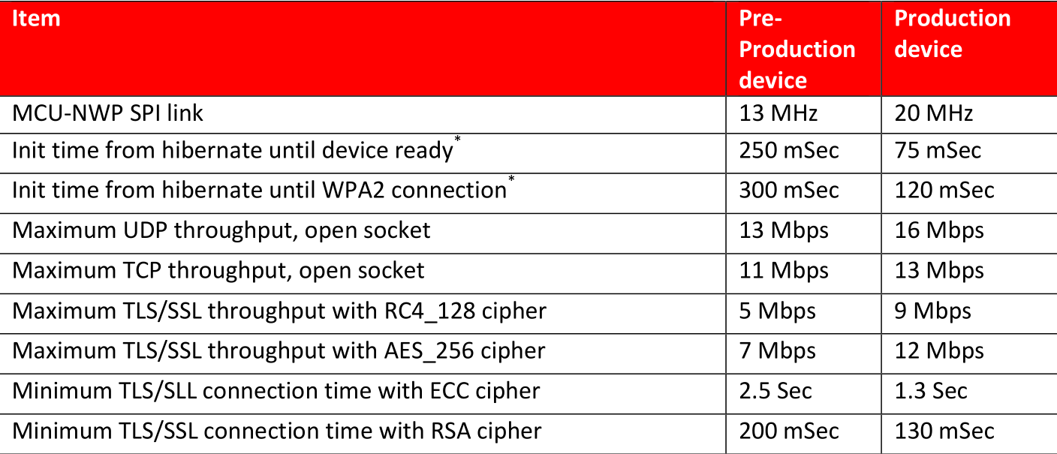

Slide 16
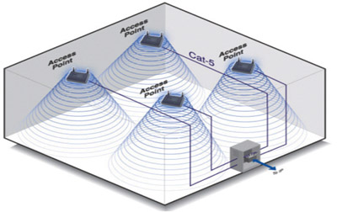
Wi-Fi的基本组成可以分为接入点（Access point）和结构站点（Station），
Wi-Fi
AP
(Access Point)
Station
负责接收由AP所发射信号的CLIENT端设备
AP一般称为网络桥接器或接入点, 其工作原理相当于一个内置无线发射器的Hub或者是路由

Slide 17
02
WiFi连接过程

Slide 18
WiFi连接过程
每个无线网络都有自己的 SSID（可以形象地理解为无线网络的名字），用户可以通过其他 wifi 设备（如运行在 station 模式的 CC3200）使用 SSID 号来连接需要的网络。
STA模式：
1）扫描阶段（SCAN）
2）认证阶段 (Authentication)
3）关联（Association）
功能包括扫描、接入、认证、加密、 漫游和同步等功能）：

Slide 19
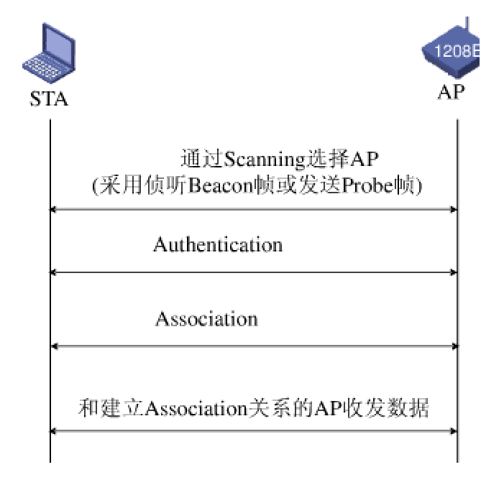

Slide 20
扫描阶段（ Scan）
802.11 MAC 使用 Scanning 来搜索 AP，STA 搜索并连接一个 AP，STA 会在在每个可用的信道上进行搜索。STA 扫描 AP 通常有两种方式：
1）Passive Scanning（特点：找到时间较长，但 STA 节电）
通过侦听 AP 定期发送的 Beacon 帧来发现网络，该帧提供了 AP 及所在 BSS 相关信息：“我在这里”„
2）Active Scanning（特点：能迅速找到）
STA 依次在 13 个信道发出 Probe Request 帧，寻找与 STA 所属有相同 SSID 的 AP,若找不到相同 SSID 的 AP，则一直扫描下去..

Slide 21
认证阶段（ Authentication）
当 STA 找到与其有相同 SSID 的 AP，在 SSID 匹配的 AP 中，根据收到的 AP 信号强度，选择一个信号最强的 AP，然后进入认证阶段。只有身份认证通过的站点才能进行无线接入访问。
AP 提供如下认证方法：
1）开放系统身份认证(open-system authentication)
2）共享密钥认证(shared-key authentication）
3）WPA PSK 认证（ Pre-shared key）
4）802.1X EAP 认证

Slide 22
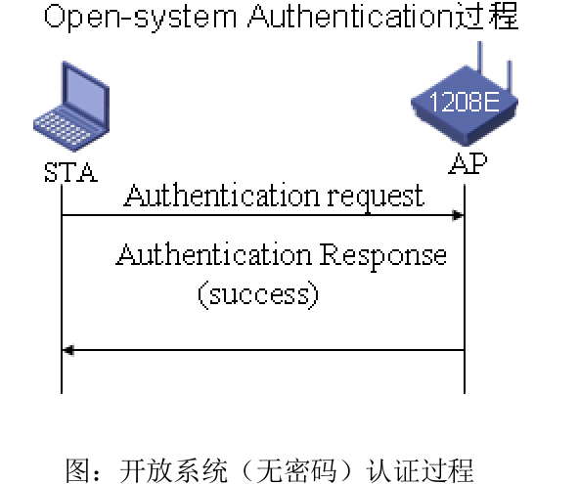
AP 设置了密码和没有设置密码情况时候认证阶段的过程图：

Slide 23
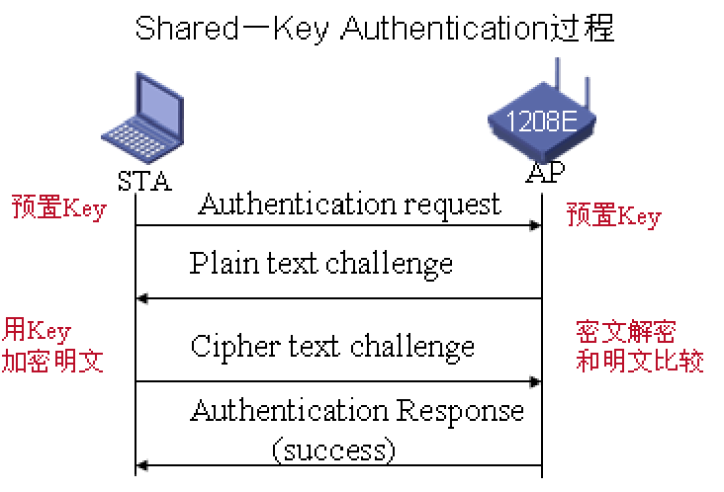
图：PSK 模式认证过程

Slide 24
关联阶段（ Association ）
当 AP 向 STA 返回认证响应信息，身份认证获得通过后，进入关联阶段，如图所示。
1） STA 向 AP 发送关联请求
2） AP 向 STA 返回关联响应
至此，接入过程才完成，STA 初始化完毕，可以开始向 AP 传送数据帧。

Slide 25
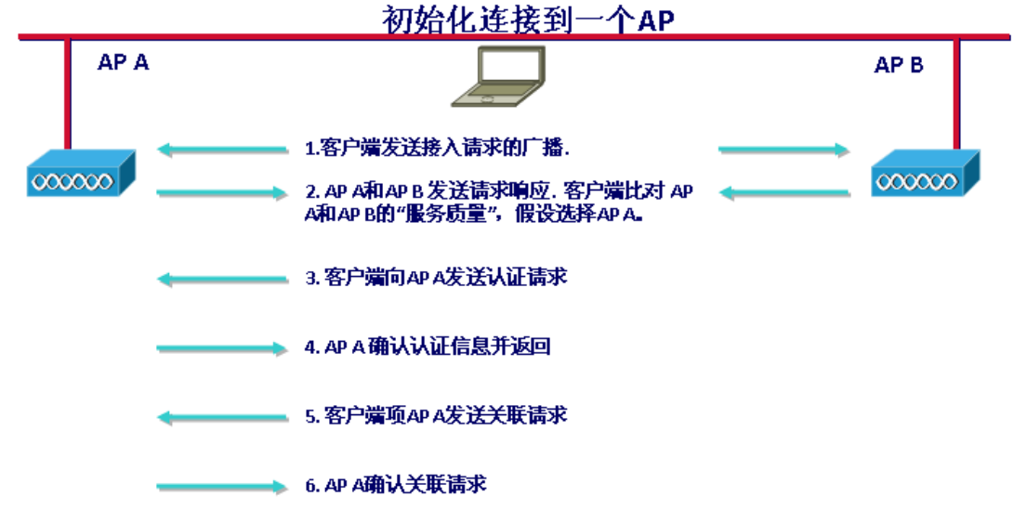
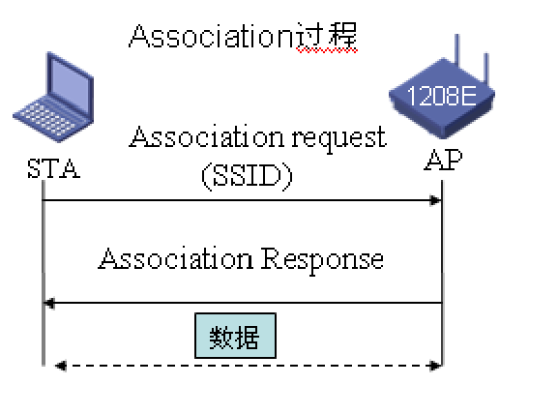
初次连接AP

Slide 26
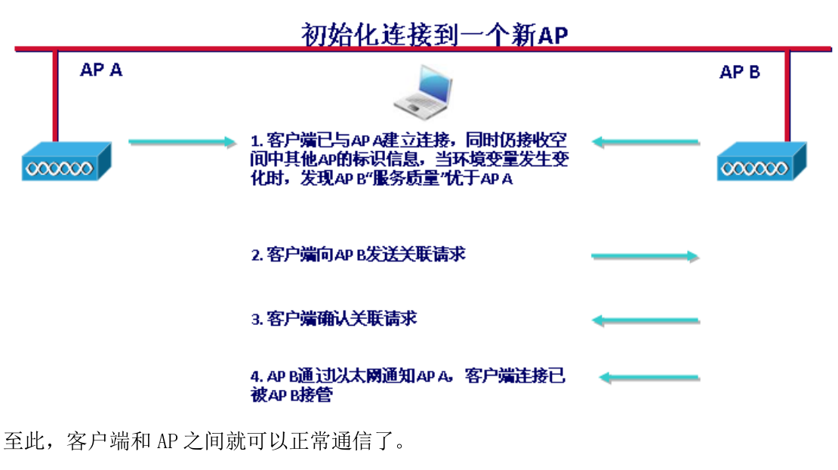
更换为性能更好的AP站点
Notes:
同时符合的AP可能有多个，比如我们手机记录多个wifi名称和密码

Slide 27
03
WiFi参数设置

Slide 28
网络配置
SimpleLink CC3200 器件是针对物联网 (IoT) 应用的一款集成了高性能 ARM Cortex-M4MCU 的无线 MCU，从而使得客户能够用单个集成电路 (IC) 开发整个应用。 借助片上 Wi-Fi，可实现更开速的开发。
Wi-Fi 网络处理器子系统特有一个 WiFi 片上互联网并且包含一个额外的专用 ARM MCU，。这个子系统包含 802.11 b/g/n 射频、基带和具有强大加密引擎的 MAC，以实现支持安全互联网连接。
CC3200 器件支持基站、访问点和 WiFi 直接模式。 此器件还支持 WPA2 、 WPS2.0安全认证。Wi-Fi 片上互联网包括嵌入式 TCP/IP 和 TLS/SSL 堆栈，HTTP 服务器和多个互联网协议。

Slide 29
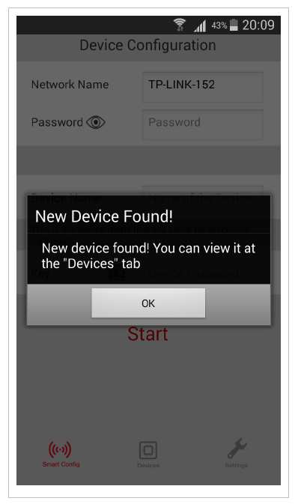
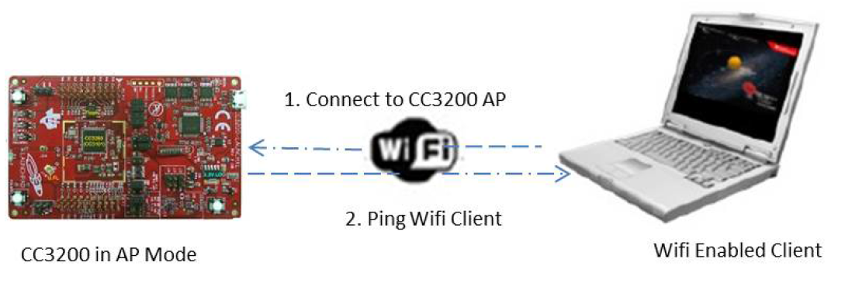
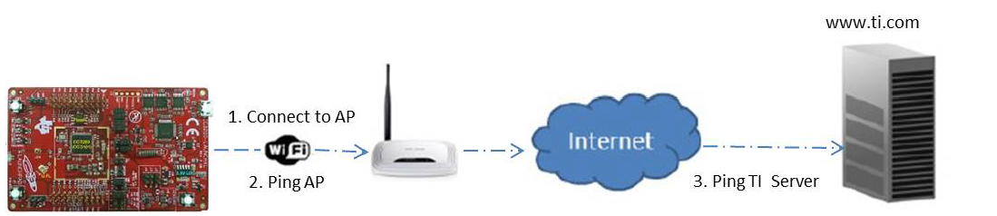
网络配置

Slide 30
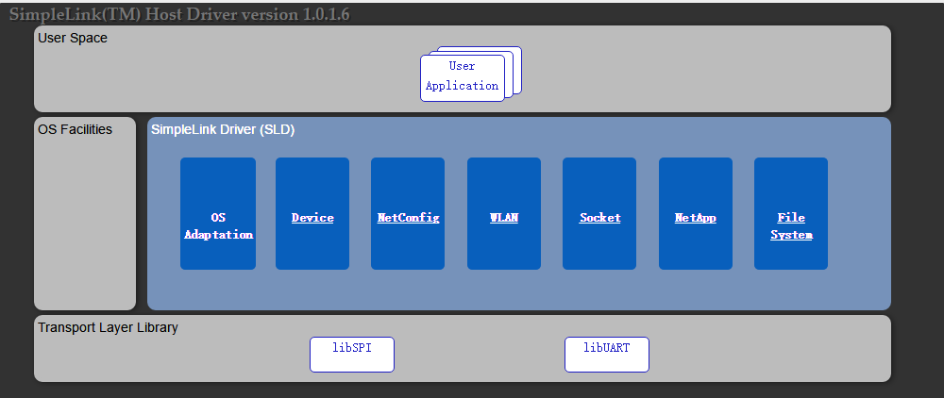
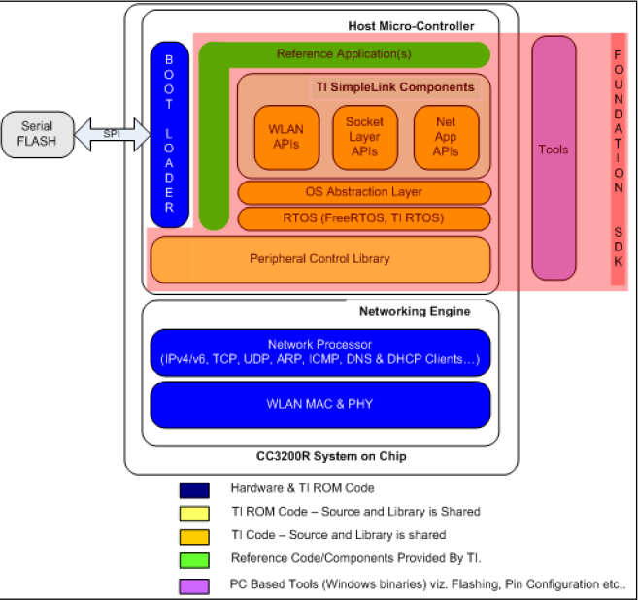

Slide 31
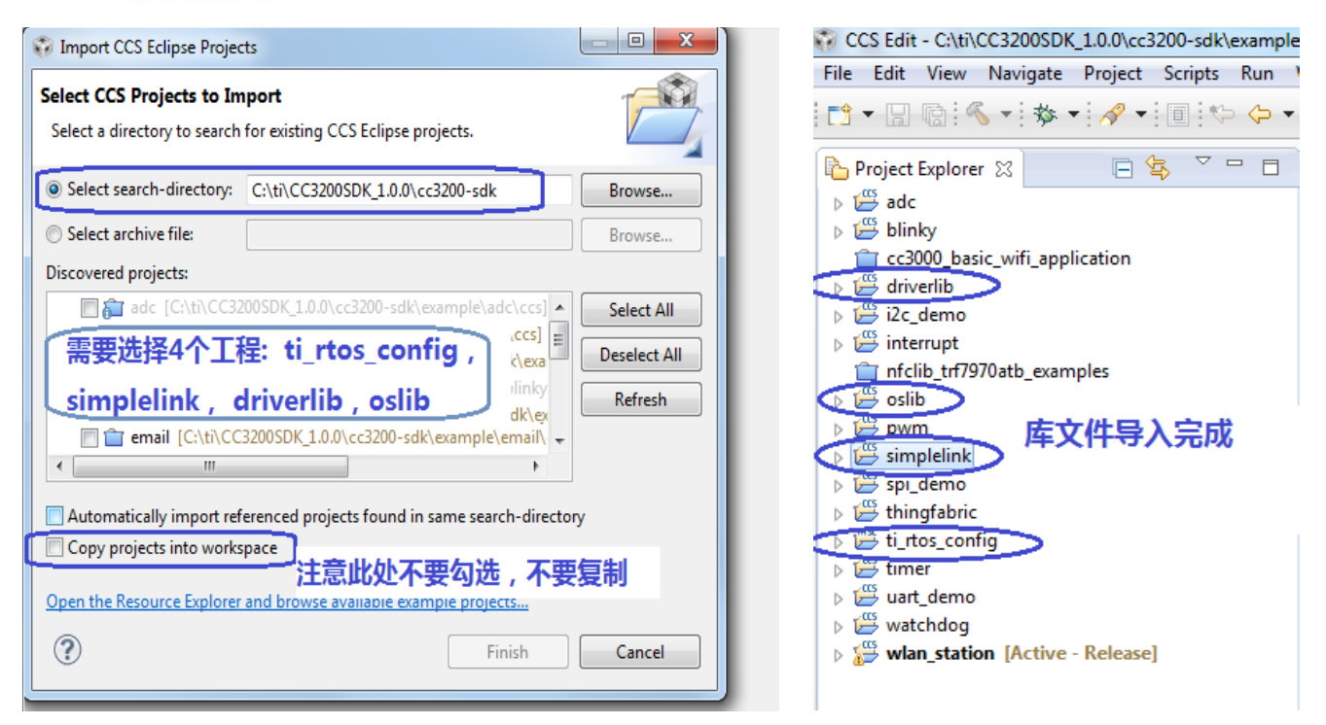
CC3200LaunchPad使用入门SDK例程.pdf
CC3200-Getting_Started_Guide.pdf

Slide 32
工作原理
使用ti_rtos_config，在轻量级实时操作系统运行
Oslib工程中完成建立任务，操作系统进行任务调度
Simple_link工程中包含网络连接、设置等函数库。
Driverlib 包含各种硬件外设程序库

Slide 33
cc32xx sdk包含一个预构建的ti-rtos内核并有一些示例展示了使用ti-rtos内核的应用程序。
sdk包括一个操作系统抽象层，称为ti-rtos移植。
“Ti-RTOS for SimpleLink Wireless MCU”软件包将例程Ti-RTOS（Ti-RTOS内核，Ti-RTOS驱动程序和板初始化…）以及展示各种用例的示例应用程序。
Ti-RTOS驱动程序和板初始化提供了一组设备驱动程序API，这些API在所有设备中都是标准的，而且所有支持的板的初始化代码。

Slide 34
构建TI-RTOS配置项目的步骤：
安装TI-RTOS软件，在群里已上传，安装后重启CCS，点击加载该插件。
1、CCS导入并编译工程：
a）将ti_rtos_config项目导入ccs（ti_rtos_config\ccs文件夹）。
b）右键单击并选择“Rebuild All”选项。
c）要更改ti-rtos的版本，需要使用构建选项中的rtsc选项卡。

Slide 35
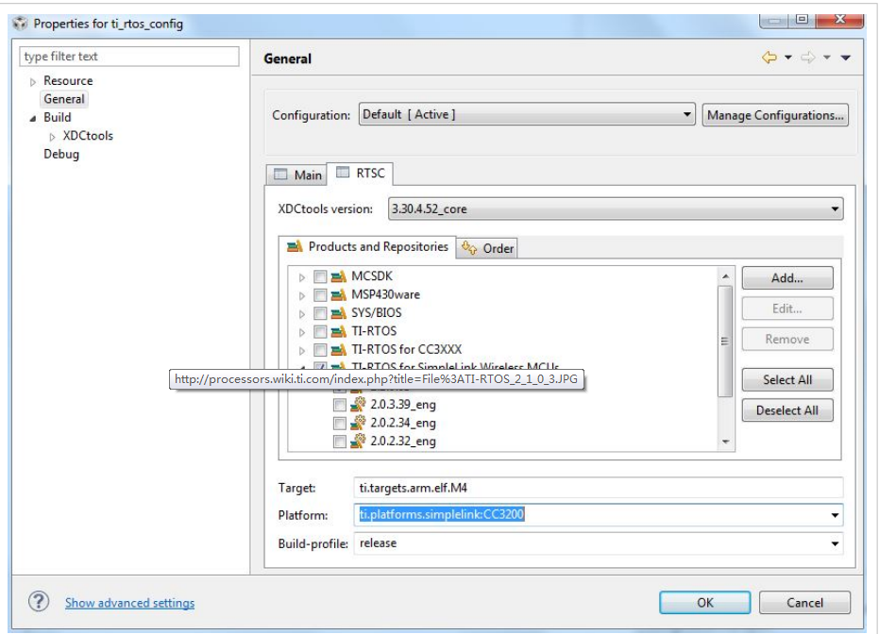
需要安装TI_RTOS程序包，重新打开CCS，自动加载，
进行配置。

Slide 36
使用ti-rtos在ccs上构建新应用程序的步骤：
1。导入ti-rtos项目-要使应用程序与ti-rtos一起工作，ti_rtos_config项目需要导入到应用程序工作区。这些项目可以在cc3200-sdk的ti_tos文件夹下找到。
2。添加ti-rtos作为依赖项-应用程序应添加ti_rtos_配置作为依赖项以启用rtsc项目中的功能。

Slide 37
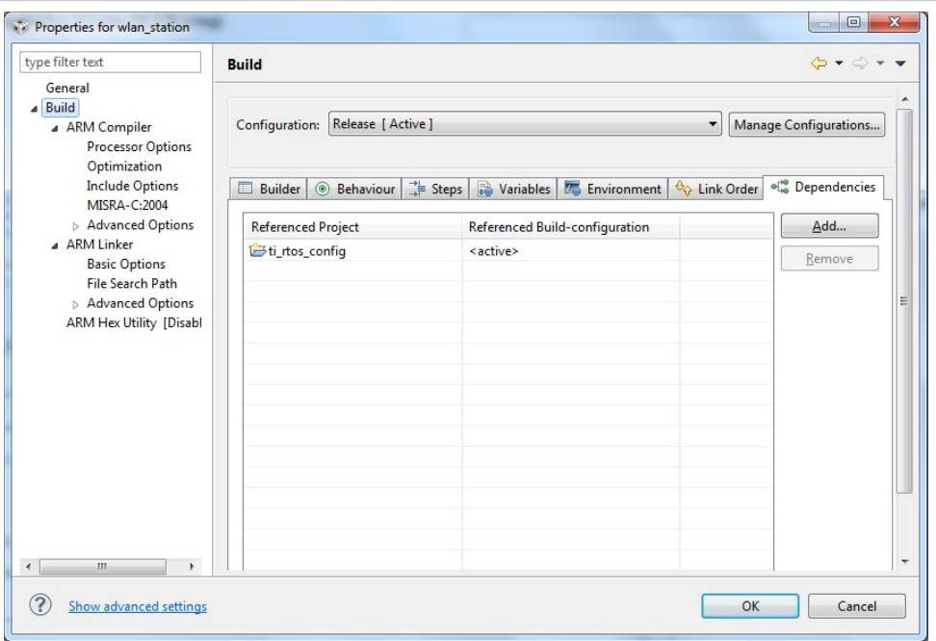

Slide 38
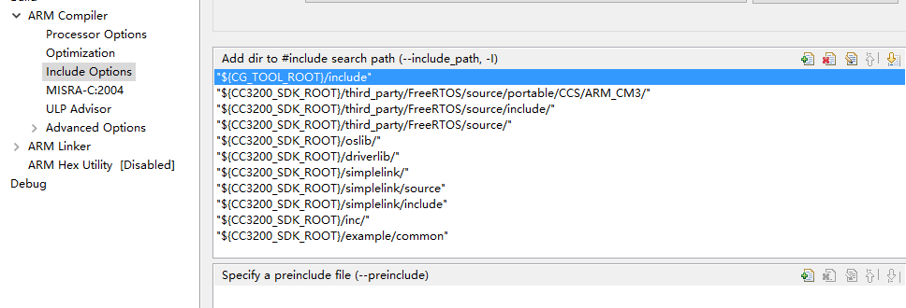
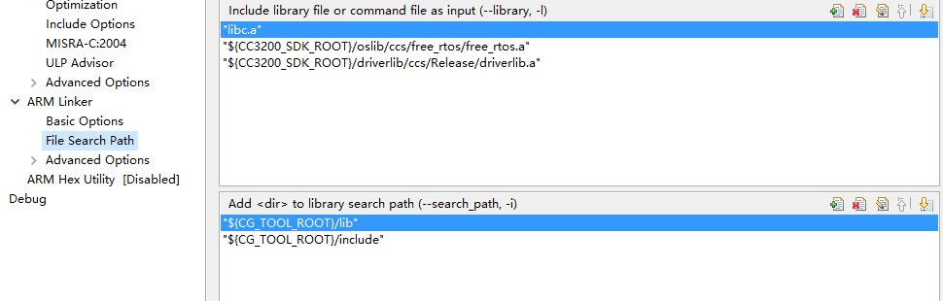

Slide 39
网络互连函数库
SimpleLink CC31xx/CC2xx系列允许向低成本嵌入式产品添加Wi-Fi和网络功能，而无需具备Wi-Fi、射频或网络专业知识。
CC31xx/CC32xx是一种理想的解决方案，适用于基于微控制器的传感器和控制应用，如家用电器、家庭自动化和智能计量。
CC31xx/CC32xx集成了一个全面的TCP/IP网络堆栈、Wi-Fi驱动程序和安全供应器，使得微控制器的可移植性更容易，内存占用率极低，这一切都不会影响最终应用程序的功能和健壮性。

Slide 40
CC31xx/CC32xx平台具有SimpleLink驱动程序库，便于用户进行基本设备管理到无线网络配置。以下是SimpleLink CC31xx/CC32xx驱动程序中的各种模块：
1、Device -控制CC31xx/CC32xx设备的行为（启动/停止、事件屏蔽和获取特定设备状态）
2、WLAN-控制WiFi WLAN模块的使用，包括：
连接功能，如：配置文件、策略、smartconfig
WLAN功能，如：扫描、接收过滤器和接收统计数据收集
套接字-控制标准客户端/服务器套接字编程选项和功能
netapp-激活网络应用程序，如：http服务器、dhcp服务器、ping、dns和mdn。
netcfg-控制设备地址的配置（即IP和MAC地址）
文件系统—为TI的CC31xx提供文件系统功能，CC31xx设备和用户都可以使用该功能。

Slide 41
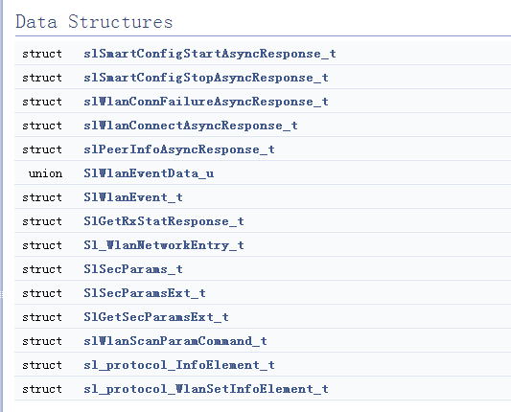

Slide 42
实验目的
1）了解 SDK 库函数的基本使用方法；
2）掌握 CC3200 的 Station 模式，AP模式；
3）通过 Station 模式，学会如何将 CC3200 开发板连接到无线路由器 AP。
4）通过 AP模式，学会如何将 CC3200 开发板设置SSID和WPA密码。

Slide 43
实验步骤
CCS3200 网络链接需要引用一下工程或库文件
Ti_rtos_config
Driverlib
Osilib
simplelink
需要在导入以上工程，进行编译。编译后导入AP，station等工程

Slide 44
实验准备工作
1）将 PC 和板载仿真器通过 USB 线相连，电源指示灯亮起。
2）打开 CCS 集成开发工具，导入 SDK 中 wlan_station 相应的工程，修改 commom.h 中
相应的 AP 参数的宏定义如
#define SSID_NAME “Ti503" /* AP SSID */
#define SECURITY_TYPE SL_SEC_TYPE_WPA_WPA2 /* Security type (OPEN or WEP or WPA
#define SECURITY_KEY “12345678" /* Password of the secured AP */
3）调试过程：选择 对该工程进行编译链接直到无编译错误显示。然后选择 ，
将程序下载到实验板中。程序运行并进入 Debug 模式。

Slide 45
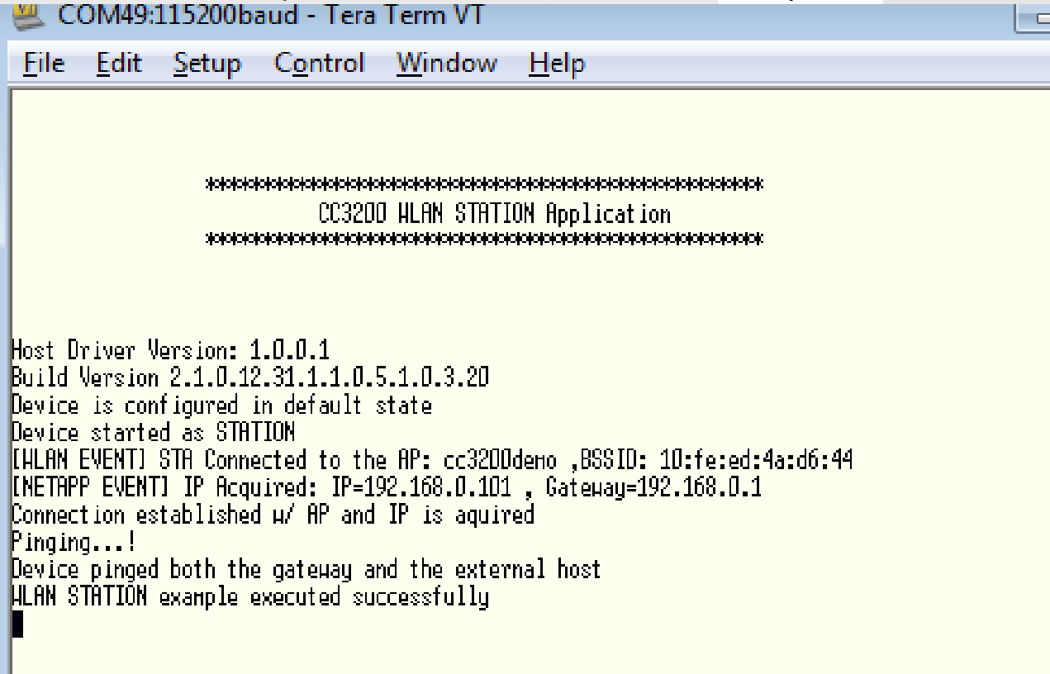
当 CC3200 开发板连接上指定的 AP 之后，通过终端/串口调试助手返回 cc3200 被分配的 IP地址等信息。

Slide 46
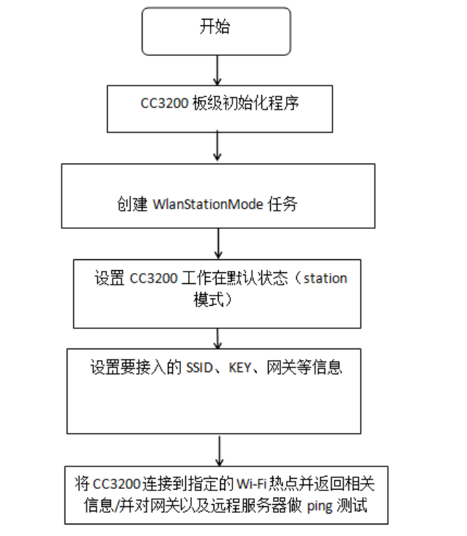

Slide 47
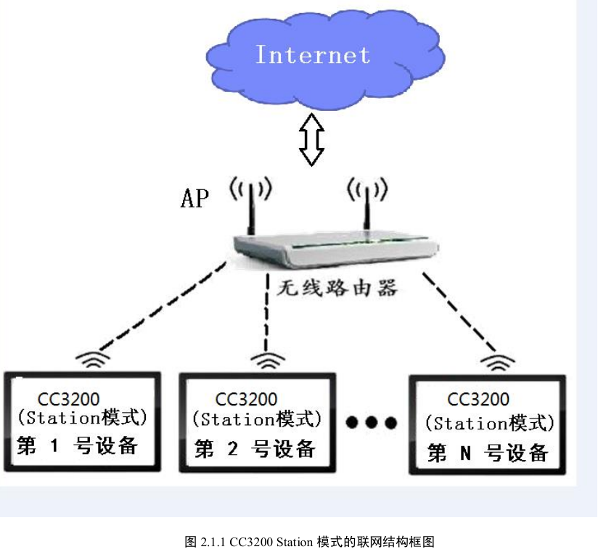

Slide 48
实验原理
本实验基于 CC3200 SDK 的网络基础实验，在此基础上我们通过开出一个单独的任务（WlanStationMode）来实现 Station 工作模式.对于工作在 Station 模式下的 CC3200，从宏观上讲，CC3200 开发板作为一个无线终端（可以想象成一个将要接入 WiFi 网络的手机或者 Pad）可以接入指定的无线网络（AP）
CC3200开发板首先通过VStartSimpleLinkSpawnTask函数建立任务
// Start the SimpleLink Host //
lRetVal = VStartSimpleLinkSpawnTask(SPAWN_TASK_PRIORITY);
通过osi_TaskCreate，创建具体任务，
// Start the WlanStationMode task //
lRetVal = osi_TaskCreate( WlanStationMode, \
(const signed char*)"Wlan Station Task", \
OSI_STACK_SIZE, NULL, 1, NULL );
之后通过WlanConnect()函数连接到程序宏定义中指定的AP。

Slide 49
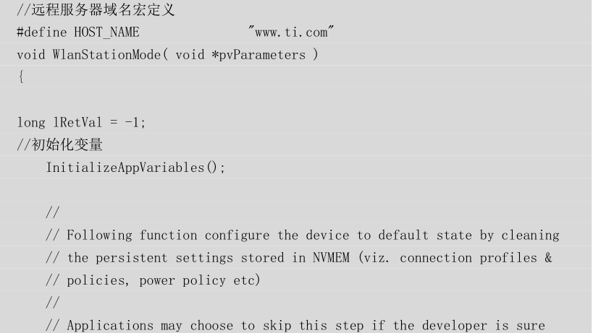

Slide 50
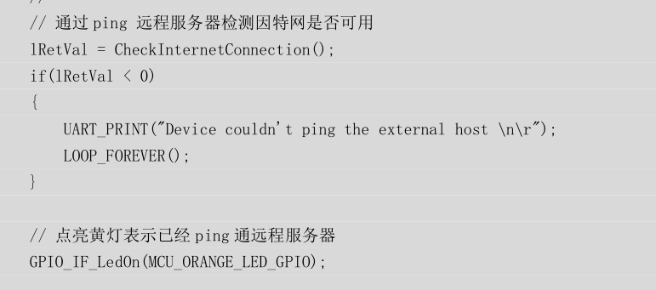

Slide 51
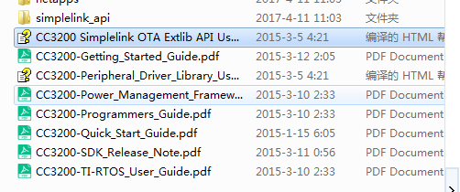
simplelingk例程库

Slide 52
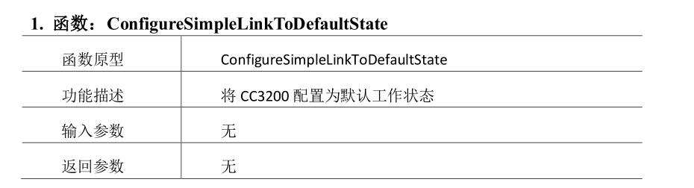
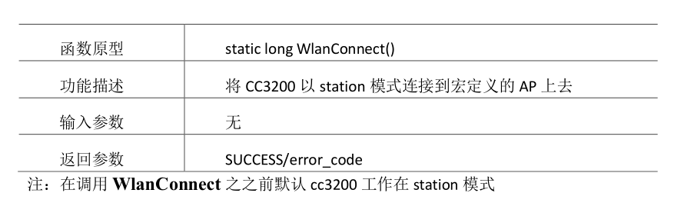

Slide 53
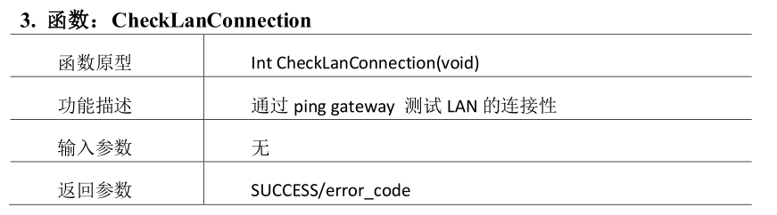
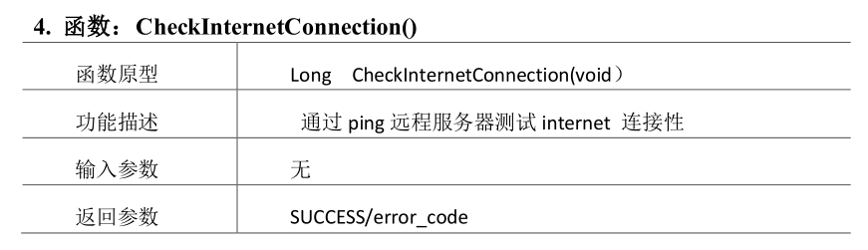

Slide 54
1）掌握 CC3200 SDK 库函数的基本使用方法；
2）掌握 CC3200 的 AP 模式；
3）通过 AP 模式，将其他无线终端连接到 CC3200 的 AP。
易错点，在于tirtos_config工程的设计

Slide 55
04
RTOS介绍

Slide 56
RTOS简介
1.什么是实时操作系统？
----嵌入式操作系统
➢ 基于嵌入式操作系统的内核：小的嵌入式系统开发，通常采用实时多任务操作系统内核(uc-OS, FreeRTOS)
➢ 基于完整的嵌入式操作系统：大的嵌入式系统开发，如PDA,智能手机等，通常采用完整的嵌入式操作系统
嵌入式操作系统运行的必要条件-----嵌入式系统软件设计关注点
➢ ROM空间
➢ RAM空间
➢ 定时器
➢ 中断
➢ 堆栈

Slide 57
嵌入式系统软件编程范式
1.含操作系统（linux/andriod/RTOS etc）
2.不含操作系统
➢ 前后台系统
➢ 中断（事件）驱动系统
➢ 巡回服务系统
➢ 基于定时器的巡回服务系统

Slide 58
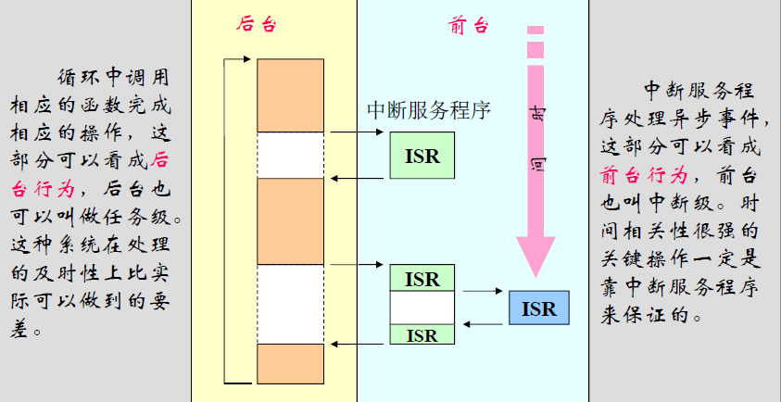
前后台系统软件程序表现形式：
前台：
isr1()
{
.....
}
isr2()
{
.....
}
后台：
while(1)
{
task1();
task2();
isr1();
task3();
isr2();
task4();
.......
}
前后台系统
（超级循环系统）

Slide 59
中断（事件）驱动系统
中断是一种硬件机制，用于通知CPU有个异步事件发生了。中断一旦被识别，CPU保存部分（或全部）上下文即部分或全部寄存器的值，跳转到专门的子程序，称为中断服务子程序（ISR）。
中断服务子程序做事件处理，处理完成后，程序回到：
1. 在前后台系统中，程序回到后台程序；
2. 对非占先式内核而言，程序回到被中断了的任务；
3. 对占先式内核而言，让进入就绪态的优先级最高的任务开始运行。
中断（事件）驱动系统
主程序：只完成系统的初始化
main() /*完成硬件和数据结构的初始化*/
{
/* to do:系统的初始化 */
while(1)
enter_low_power();
}
TI:MSP430系列单片机典型特点
● 中断（事件）驱动系统
中断服务程序：外部事件发生时进入中断程序，执行相关的处理，处理完成后回到低功耗状态。
Isr_1() /* 其中的一个中断服务程序*/
{
/* to do:处理中断事件 */
}

Slide 60
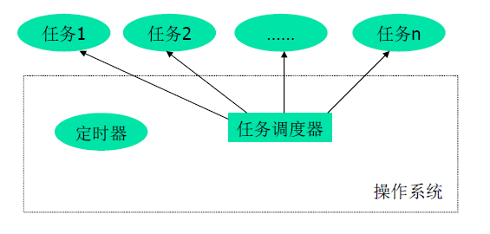
实时操作系统：
分时：
分时系统由分时操作系统，多个任务组成的应用软件构成。分时操作系统使用定时器来调度任务的执行。
从宏观上看，系统中的多个任务并行执行；
从微观上看，由于系统只有一个处理器，任务是串行执行的，只是任务的调度和执行的速度很快，用户感觉不到分时服务和任务的切换。这种系统的运用如Linux操作系统。

Slide 61
实时：
实时操作系统（RTOS）是指能在确定的时间内执行其功能并对外部的异步事件做出响应的计算机系统。其操作的正确性不仅依赖于逻辑设计的正确程度，而且与这些操作进行的时间有关。
实时系统有两种类型：
➢软实时系统：仅要求事件响应是实时的，并不要求限定某一任务必须在多长时间内完成 。
➢硬实时系统：不仅要求任务响应要实时，而且要求在规定的时间内完成事件的处理 。

Slide 62
实时操作系统的特性：
实时操作系统具有如下功能：
➢任务管理(多任务和基于优先级的任务调度)
➢任务间同步和通信(信号量和邮箱等)
➢存储器优化管理
➢实时时钟服务
➢中断管理服务
优点：
分时系统的缺点是无法体现任务的重要性即优先级。与分时系统不同，实时系统赋予系统处理的事件不同的优先级。只有较高优先级的任务处理完了后，才处理优先级低的任务。

Slide 63
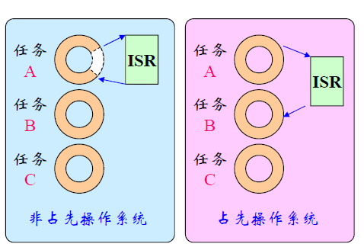
实时系统
当系统响应时间很重要时，要使用占先式内核。因此绝大多数商业上销售的实时内核都是占先式内核。最高优先级的任务一旦就绪，总能得到CPU的控制权。
当一个运行着的任务使一个比它优先级高的任务进入了就绪状态，当前任务的CPU使用权就被剥夺了，或者说被挂起了，那个高优先级的任务立刻得到了CPU的控制权。如果是中断服务子程序使一个高优先级的任务进入就绪态，中断完成时，中断了的任务被挂起，优先级高的那个任务开始运行。

Slide 64

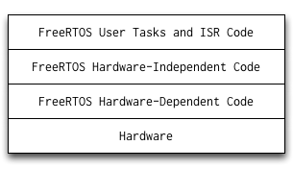
FREERTOS简介：
典型RTOS的一种，最大特点开源、免费。
作为一个轻量级的操作系统，FreeRTOS提供的功能包括：任务管理、时间管理、信号量、消息队列、内存管理、记录功能等，可基本满足较小系统的需要。FreeRTOS内核支持优先级调度算法，每个任务可根据重要程度的不同被赋予一定的优先级，CPU总是让处于就绪态的、优先级最高的任务先运行。FreeRT0S内核同时支持轮换调度算法，系统允许不同的任务使用相同的优先级，在没有更高优先级任务就绪的情况下，同一优先级的任务共享CPU的使用时间。

Slide 65
FreeRTOS的内核可根据用户需要设置为可剥夺型内核或不可剥夺型内核。当FreeRTOS被设置为可剥夺型内核时，处于就绪态的高优先级任务能剥夺低优先级任务的CPU使用权，这样可保证系统满足实时性的要求；当FreeRTOS被设置为不可剥夺型内核时，处于就绪态的高优先级任务只有等当前运行任务主动释放CPU的使用权后才能获得运行，这样可提高CPU的运行效率。

Slide 66
知识要点：
1.任务管理
核心任务创建-----软件设计中任务设计的重要性
2.队列管理
队列的创建与使用
3.中断管理
中断处理、信号量、中断嵌套
4.资源管理
互斥
5.内存管理
内存分配

Slide 67
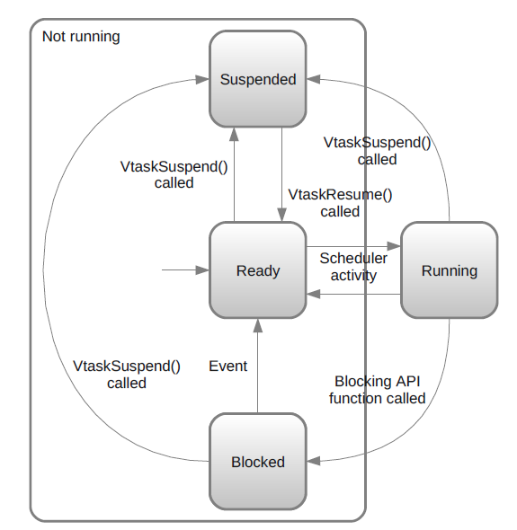
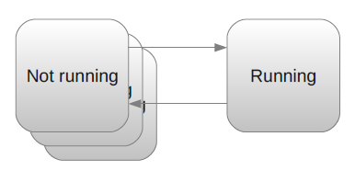
任务运行状态：
非运行 运行
非运行（挂起、就绪、阻塞） 运行

Slide 68
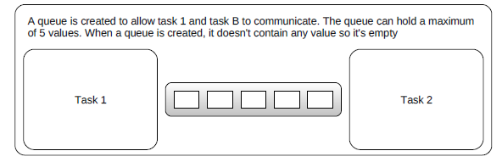
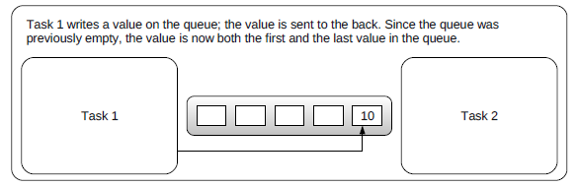
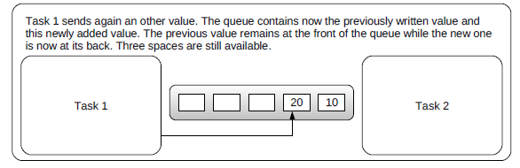
创建队列
写数据

Slide 69
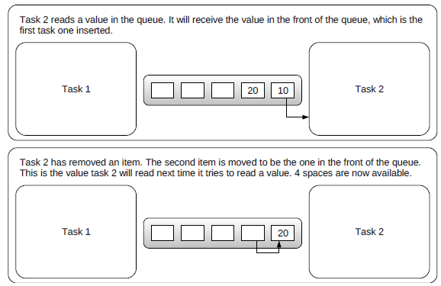
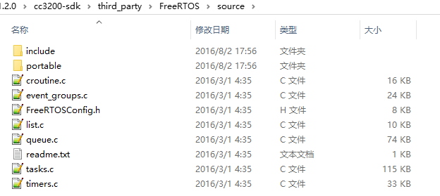
读数据
CC3200 SDK FREERTOS

Slide 70
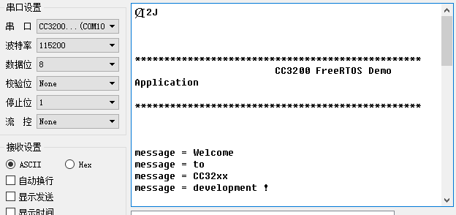
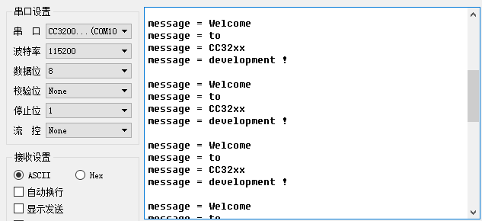
CC3200--FREERTOS application
message = Welcome
message = to
message = CC32xx
message = development !
在程序里是如何实现的？

Slide 71
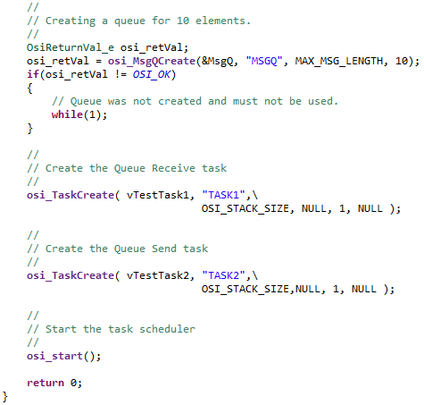

主程序：
OsiReturnVal_e osi_retVal;
osi_retVal = osi_MsgQCreate(&MsgQ, "MSGQ", MAX_MSG_LENGTH, 10);
osi_TaskCreate( vTestTask1, "TASK1",OSI_STACK_SIZE, NULL, 1, NULL );

Slide 72


队列、任务
osi_MsgQCreate:创建一个队列，（常用作线程之间通信）
osi_TaskCreate:创建一个任务

Slide 73



主程序结构：
队列（MSGQ）
任务1（Task1）
任务2（Task2）
任务1：
读出队列信息
串口输出message=
串口输出pcMessage
任务挂起
任务2：
发送信息到队列
任务挂起
ul_2%4=0,1,2,3
*pcInterruptMessage[0]= "Welcome"
*pcInterruptMessage[1]="to"
*pcInterruptMessage[2]="CC32xx"
*pcInterruptMessage[3]="development !\n"

Slide 74
任务1：发送 "Welcome"------------队列 任务1：挂起
任务1：发送 "to"----------------------队列 任务1：挂起
任务1：发送 "CC32xx"--------------队列 任务1：挂起
任务1：发送 "development !\n"---队列 任务1：挂起
任务2：读取队列-----"Welcome" ，串口显示 任务2：挂起
任务2：读取队列-----"to" ， 串口显示 任务2：挂起
任务2：读取队列-----"CC32xx" ， 串口显示 任务2：挂起
任务2：读取队列-----"development !\n" ，串口显示 任务2：挂起
状态
挂起
任务1
任务2
任务1
任务2
执行
任务2
任务1
任务2
任务1
时间

Slide 75
04
网络基础知识

Slide 76
网络通信知识
计算机网络是指将地理位置不同的具有独立功能的多台计算机及其外部设备，通过通信线路连接起来，在网络操作系统，网络管理软件及网络通信协议的管理和协调下，实现资源共享和 信息传递的计算机系统。
虽然网络类型的划分标准各种各样，但是从地理范围划分是一种大家都认可的通用网络划分标准。按这种标准可以把各种网络类型划分为局域网、城域网、广域网和互联网四种。

Slide 77
网络通信知识
要想让两台计算机进行通信，必须使它们采用相同的信息交换规则。我们把在计算机网络中用于规定信息的格式以及如何发送和接收信息的一套规则称为网络协议（network protocol）或通信协议（communication protocol）。
为了减少网络协议设计的复杂性，网络设计者并不是设计一个单一、巨大的协议来为所有形式的通信规定完整的细节，而是采用把通信问题划分为许多个小问题，然后为每个小问题设计一个单独的协议的方法。这样做使得每个协议的设计、分析、编码和测试都比较容易。
分层模型（layering model）是一种用于开发网络协议的设计方法。本质上，分层模型描述了把通信问题分为几个小问题（称为层次）的方法，每个小问题对应于一层。

Slide 78
对于非常复杂的计算机网络协议，其结构应该是层次式的。
① 各层之间是独立的。某一层并不需要知道它的下一层是如何实现的，而仅仅需要知道该层通过层间的接口（即界面）所提供的服务。由于每一层相对独立，这样复杂程度就下降了。
② 灵活性好。当任何一层发生变化时（例如由于技术的变化），只要层间接口关系保持不变，则在这层以上或以下各层均不受影响。
③ 结构上可分割开。各层都可以采用最合适的技术来实现。
④ 易于实现和维护。这种结构使得实现和调试一个庞大而又复杂的系统变得易于处理，因为整个的系统已被分解为若干个相对独立的子系统。
⑤ 能促进标准化工作。因为每一层的功能及其所提供的服务都已有了精确的说明。
Notes:
分层时应注意使每一层的功能非常明确。若层数太少，就会使每一层的协议太复杂。但层数太多又会在描述和综合各层功能的系统工程任务时遇到较多的困难。

Slide 79
网络通信知识
我们把计算机网络的各层及其协议的集合，称为网络的体系结构
OSI 模型（open system interconnection reference model）是基于国际标准化组织（ISO的建议而发展起来的。
当无线网络出现以后，现有的协议在和这些网络互联时出现了问题，所以需要一种新的参考体系结构，能无缝地连接多个网络。这个体系结构就是 TCP/IP 参考模型。这两种模型各层之间对应关系如图所示：

Slide 80

TCP/IP 4层模型
OSI 7层模型

Slide 81


CC3200 Wi-Fi
Station
AP
IP
子网掩码
网关
TCP/IP

Slide 82
CC3200 有关于 TCP、UDP、HTTP 通信的例程。
TCP 和 UDP 是传输层的协议
HTTP 是应用层协议。

Slide 83
03
TCP/IP

Slide 84
TCP 协议
传输控制协议 TCP 是(transmission control protocol)专门用于在不可靠的因特网上提供可靠的、端对端的字节流通信的协议。
通过在发送方和接收方分别创建一个称为套接字（socket）的通信端口就可以获得 TCP 服务。所有的 TCP 连接均是全双工的和点到点的。

Slide 85
发送和接收方 TCP 实体以数据报的形式交换数据。一个数据报包含一个固定的 20 字节的帧头、一个可选部分以及 0 或多字节的数据，如图所示。对数据报的大小有两个限制条件：
首先，每个数据报（包括 TCP 头在内）必须适合 IP 的载荷能力，不能超过 65535 字节；
其次，每个网络都存在最大传输单元 MTU（maximum transfer unit），要求每个数据报必须适合 MTU。如果一个数据报长度大于MTU，那么处于网络边界上的路由器会把该数据报分解为多个小的数据报。

Slide 86


Slide 87
TCP 实体所采用的基本协议是滑动窗口协议。
当发送方传送一个数据报时，它将启动计时器。当该数据报到达目的地后，接收方的 TCP 实体向回发送一个数据报，其中包含有一个确认序号，它等于希望收到的下一个数据报的顺序号。
如果发送方的定时器在确认信息到达之前超时，那么发送方会重发该数据报。

Slide 88
04
UDP

Slide 89
UDP 协议
无连接的传输协议 UDP（user data protocol）。 UDP 使用底层的因特网协议来传送报文，提供与 IP 一样的不可靠的、无连接的数据报传输服务。
它不使用确认信息对报文的到达进行确认，不对收到的数据报进行排序，也不提供反馈信息来控制机器之间传输的信息流量。UDP 通信的可靠性方面的工作，包括报文的丢失、重复、乱序等现象，由使用 UDP 的应用程序来承担。

Slide 90

一个 UDP 数据报包括一个 8 字节的头和数据部分。报头的格式如图所示，它包括四个长为 16 字节的字段。
源端口和目的端口的作用与 TCP 中的相同，是用来标明源端和目的端的端口号。UDP 长度字段指明包括 8 个字节的头和数据在内的数据报长度。UDP 校验和字段是可选项，用于纪录 UDP 头、UDP 伪头、用户数据三者的校验和。

Slide 91


Slide 92
HTTP 协议
HTTP 本身就是一个协议，是从 Web 服务器传输超文本到本地浏览器的传送协议。
HTTP协议是建立在请求/响应模型上的。首先由客户建立一条与服务器的 TCP 链接，并发送一个请求到服务器，请求中包含请求方法、URI、协议版本以及相关的 MIME 样式的消息。服务器响应一个状态行，包含消息的协议版本、一个成功和失败码以及相关的 MIME 式样的消息。

Slide 93
HTTP 协议是建立在 TCP 协议之上的一种应用，HTTP 连接使用的是“请求—响应”的方式，不仅在请求时需要先建立连接，而且需要客户端向服务器发出请求后，服务器端才能回复数据。在请求结束后，会主动释放连接。从建立连接到关闭连接的过程称为“一次连接”。
由于 HTTP 在每次请求结束后都会主动释放连接，因此 HTTP 连接是一种“短连接”，要保持客户端程序的在线状态，需要不断地向服务器发起连接请求。
Notes:
通常的做法是即使不需要获得
任何数据，客户端也保持每隔一段固定的时间向服务器发送一次“保持连接”的请求，服务
器在收到该请求后对客户端进行回复，表明知道客户端“在线”。若服务器长时间无法收到
客户端的请求，则认为客户端“下线”，若客户端长时间无法收到服务器的回复，则认为网
络已经断开。

Slide 94
Socket 套接字
Socket 是应用层与 TCP/IP 协议族通信的中间软件抽象层，它是一组接口。在设计模式中，Socket 其实就是一个门面模式，它把复杂的 TCP/IP 协议族隐藏在 Socket 接口后面，对用户来说，一组简单的接口就是全部，让 Socket 去组织数据，以符合指定的协议。

Slide 95
套接字之间的连接过程分为三个步骤：服务器监听，客户端请求，连接确认。
（1）服务器监听：服务器端套接字并不定位具体的客户端套接字，而是处于等待连接的状态，实时监控网络状态，等待客户端的连接请求
（2）客户端请求：指客户端的套接字提出连接请求，要连接的目标是服务器端的套接字。为此，客户端的套接字必须首先描述它要连接的服务器的套接字，指出服务器端套接字的地址和端口号，然后就向服务器端套接字提出连接请求。
（3）连接确认：当服务器端套接字监听到或者说接收到客户端套接字的连接请求时，就响应客户端套接字的请求，建立一个新的线程，把服务器端套接字的描述发给客户端，一旦客户端确认了此描述，双方就正式建立连接。而服务器端套接字继续处于监听状态，继续接收其他客户端套接字的连接请求。

Slide 96


Slide 97
谢谢！

